Slide 1
全球化企業電子化應用
Global e-Business
全球化公司所開發的資訊科技應用，倚靠著他們的企業電子化與IT策略，以及他們在IT的專業知識與經驗。
IT應用也依賴各種全球化企業的驅動因素，其意思就是指，該產業與其競爭對手的本質與環境力量，所引發的企業需求。
資料來源：O’Bbrien, 2003

Slide 2
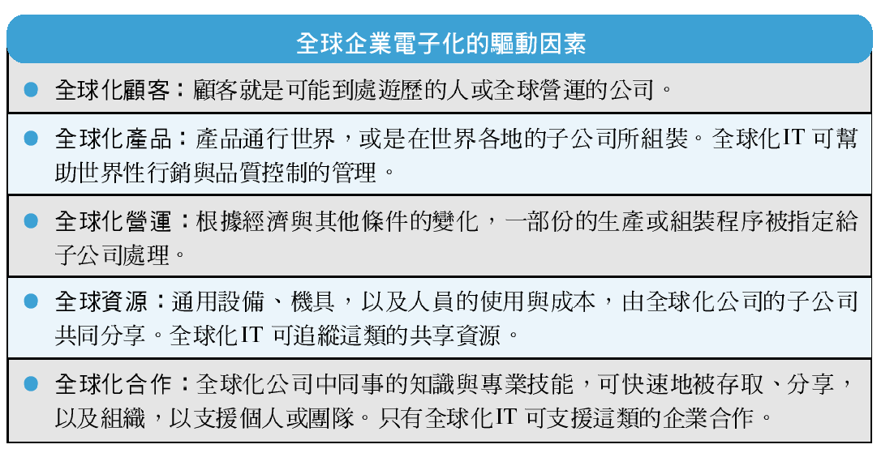
全球企業電子化應用的驅動因素
資料來源：O’Bbrien, 2003

Slide 3
全球化IT平台
技術平台（也稱為科技基礎建設）的管理，是全球化IT管理的另一個主要面向。也就是指，管理硬體、軟體、資料來源、網際網路、intranet、extranet網站，以及支援全球化企業電子化營運的計算設備。
網際網路以及全球資訊網，現在都已成為國際企業與商務的重要元件。
資料來源：O’Bbrien, 2003

Slide 4
企業資訊系統整合
(Enterprise Application Integration, EAI)
Business-to-Business (B2B) Integration
Process Integration
Application Integration
Component Integration
Data Integration
Platform Integration

Slide 5
The 7 layers of EAI
Business process
development
Business process design
Business process Modeling
Real time decision support
State management
Business event processing
Rules (content, data element, address)
Automatic event notification
Flow control
App. content transformation
Format management
Pre-built libraries
Semantics and context
Structure validation
Data transformation
Content validation
App. bridges & gateways
Legacy (CICS, IMS), Web
Messaging
Protocol bridges (ALE)
Screen scraping
Middleware
Relational database
App. interaction styles
Publish/subscribe
File transfer
Request/reply
• Synchronous
• Asynchronous
Message handling services
Queuing
Security (S/MIME,SSL,IPSEC)
Addressing
• Prioritization
• Load balancing
Content / communications
FTP
HTTP
SMTP
VANs
SNA
Web
X400
BISYNC
ANSI Clear
X modem
Z modem
X25

Slide 6
MIGO eBiz solution pkg. for Enterprise
PDM
Broadvision
SCM
Adexa
Data
Warehouse
Business Process
Managerment
….
Web
MIGO
Warehouse
Management
System
SAP R/3
MES
Lotus Notes
MIGO BUS + Adapter + Advances Apps之應用

Slide 7

網路進化三部曲
Public
“The” Web
Personal
“My” Web
Social
“Our” Web

Slide 8
它不是一種技術標準，也沒有絕對或統一的規格。
它是應用的演化，包含觀念, 習慣, 應用方法與技術。
PChome 對於 web2.0

Slide 9
，
1.0演化至2.0
百花齊放的同時
逗號代表更深刻的理性

Slide 10






Web 1.0 – 個人擁有帳號
Web 2.0 – 個人擁有一張臉 : 影響力, 社群與連結

Slide 11
？
web2.0的模樣
誰也沒辦法說個清楚

Slide 12
！
唯有--- 開放。分享。
共同描繪下一個驚歎號

Slide 13
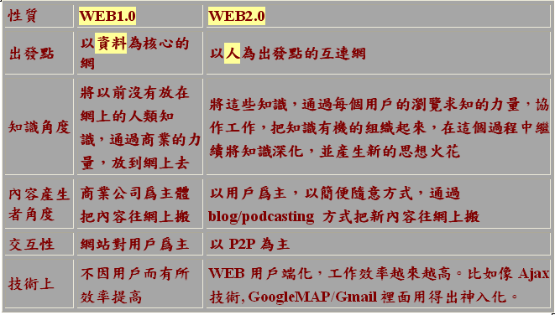
Web 2.0

Slide 14
Social Networking Service
Social Networking Service （簡稱SNS ，社會化網路軟體）是Web 2.0 體系下的一個技術應用架構。SNS 基於六度分隔理論運作，這個理論的通俗解釋是：“在人脈網路中，要結識任何一位陌生的朋友，中間最多只要通過六個朋友就可以達到目的。”
放在Web 2.0 的背景下，每個用戶都擁有自己的Blog、自己維護的Wiki、社會化書簽或者Podcast.用戶通過Tag 、RSS 或者IM、郵件等方式連接到一起，“按照六度分隔理論，每個個體的社交圈都不斷放大，最後成爲一個大型網路，這就是社會化網路（SNS ）。”

Slide 15
Social Networking Service
Social Networking Service （簡稱SNS ，社會化網路軟體）是Web 2.0 體系下的一個技術應用架構。SNS 基於六度分隔理論運作，這個理論的通俗解釋是：“在人脈網路中，要結識任何一位陌生的朋友，中間最多只要通過六個朋友就可以達到目的。”
放在Web 2.0 的背景下，每個用戶都擁有自己的Blog、自己維護的Wiki、社會化書簽或者Podcast.用戶通過Tag 、RSS 或者IM、郵件等方式連接到一起，“按照六度分隔理論，每個個體的社交圈都不斷放大，最後成爲一個大型網路，這就是社會化網路（SNS ）。”

